Slide 1
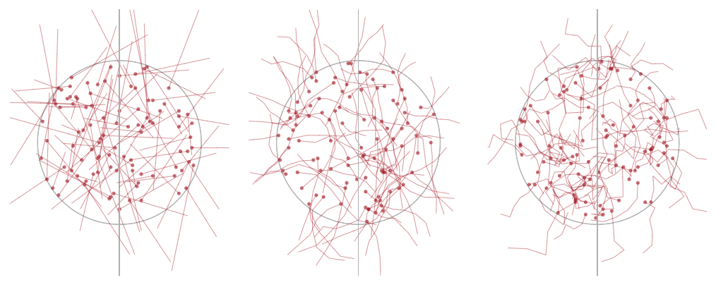
A
0º minute⁻¹
100 runs
B
20º minute⁻¹
100 runs
C
60º minute⁻¹
100 runs

